Slide 1
Ošetřovatelská péče o ženu v těhotenství, v průběhu porodu a v období šestinedělí
CZ.02.2.69/0.0/0.0/16_015/0002400
ROZVOJ VZDĚLÁVÁNÍ NA SLEZSKÉ UNIVERZITĚ V OPAVĚ

Slide 2
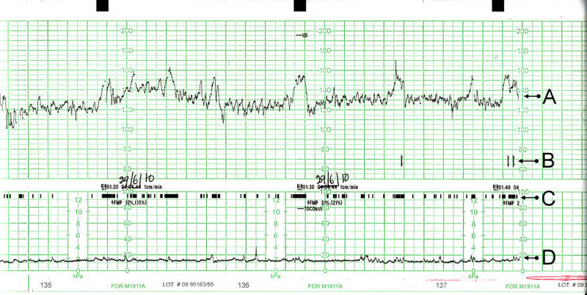
Porodnické vyšetřovací metody
Mgr. Daniela Nedvědová, Ph.D.

Slide 3
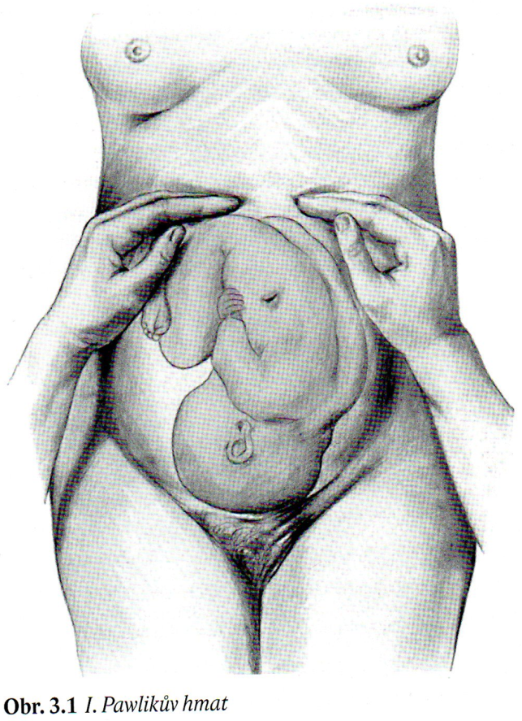
Zevní předporodní vyšetření
První Leopoldův manévr
= určuje výši děložního fundu a tím
i stáří těhotenství (obě ruce se
volně položí na děložní fundus a
určuje se, jak vysoko děložní fundus
sahá, přičemž orientačními body
jsou pupek (24. týden gravidity) a
dolní okraj mečovitého výběžku
(36. týden gravidity)).

Slide 4
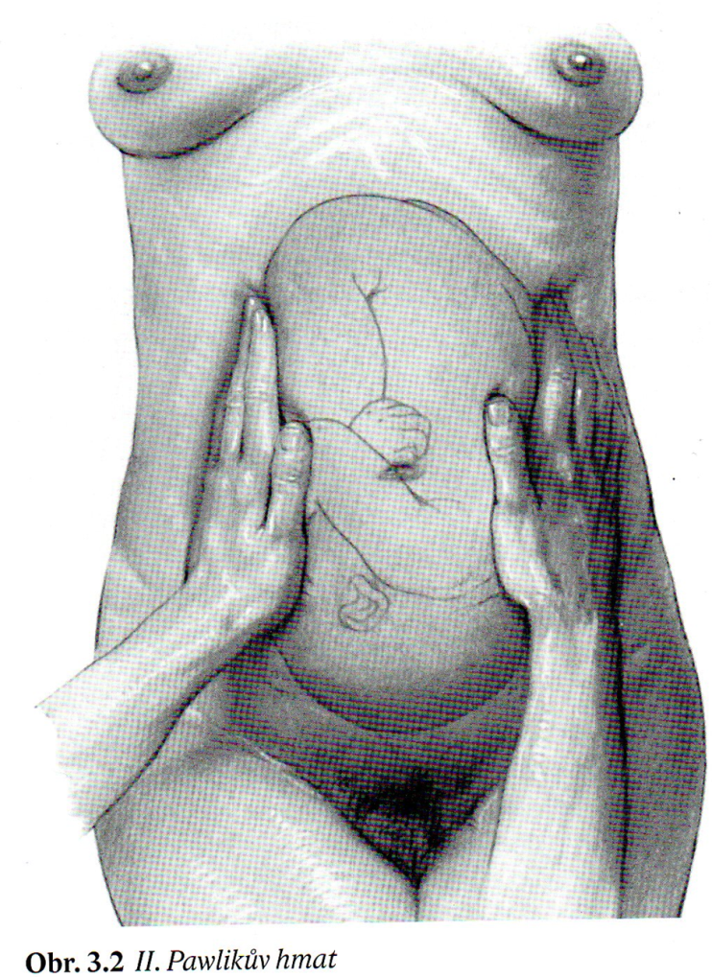
Zevní předporodní vyšetření
Druhý Leopoldův manévr
= zjišťuje lokalizaci hřbetu a
malých částí (končetin) plodu a
jejich vztah k děložním hranám
(určuje postavení plodu), lze jím
také orientačně posoudit
množství plodové vody (ruce
položíme na hrany děložní a
prohmatáme její stěnu a části
plodu pod ní).

Slide 5
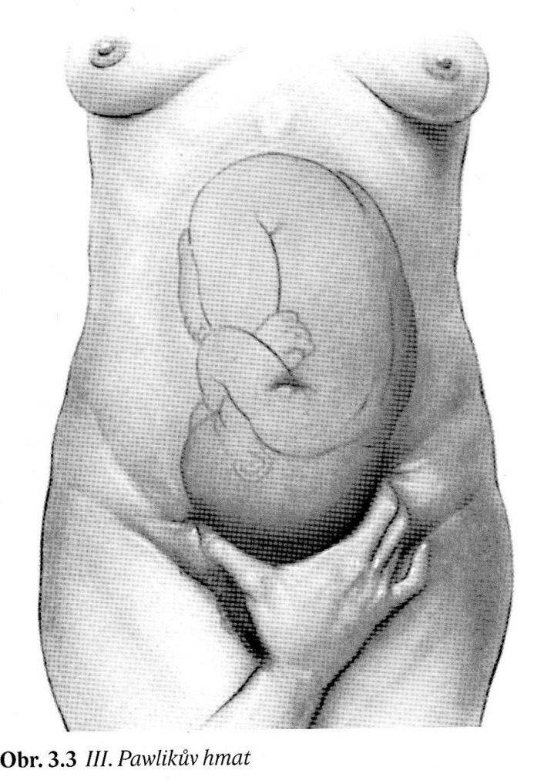
Zevní předporodní vyšetření
Třetí manévr: Pawlíkův manévr
= určuje krční rýhu a tím naléhající část (ruku položíme na břicho nad symfýzu,
obejmeme dolní děložní segment a
radiální stranou ruky vyhmatáme
krční rýhu plodu)

Slide 6
Zevní předporodní vyšetření

Slide 7
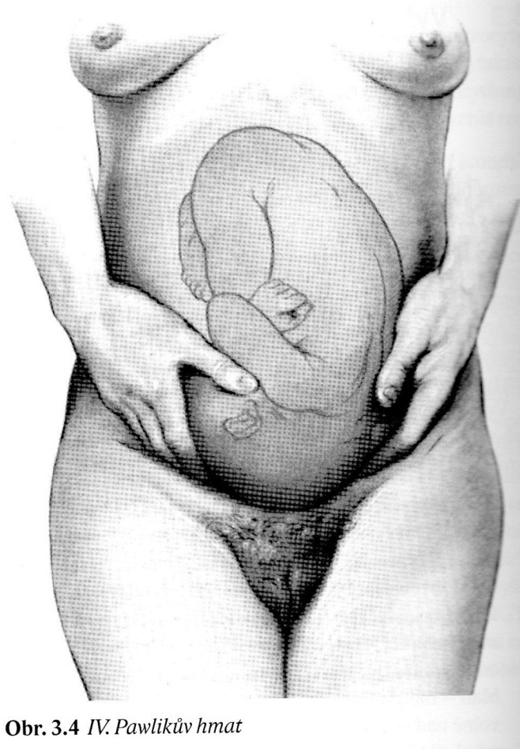
Zevní předporodní vyšetření
Čtvrtý manévr
= určuje vztah naléhající části plodu
k pánvi, při vyšetření se stavíme
zády k obličeji ženy, ruce položíme
po stranách dělohy na dolní segment
tak, že konce prstů směřují do
pánevního vchodu (lze dobře
vyhmatat hlavičku, vyklenuté čelo,
ploché záhlaví i krční rýhu a
stupeň vstupu hlavičky do pánve);
tento hmat se v současné době neprovádí.

Slide 8
Vnitřní předporodní vyšetření
Cervix-skóre podle Bishopa
pomocí něj se objektivizuje nález na děložním hrdle
skóre dává zdravotnickému personálu informaci o insuficienci hrdla
jeho číselné (bodové) vyjádření signalizuje hrozící potrat, předčasný porod, nezralý nález na děložním hrdle (potřeba indukce porodu u gravidity v termínu)
10 bodů – známka blížícího se porodu

Slide 9
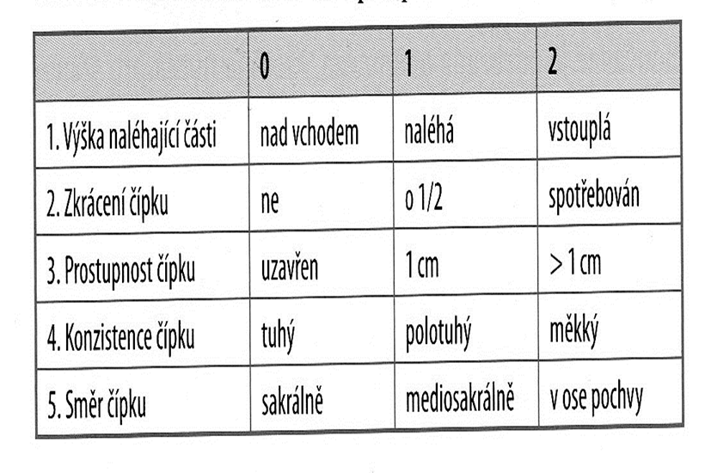
Vnitřní předporodní vyšetření
Cervix-skóre podle Bishopa
co hodnotíme:

Slide 10
Průkaz odtoku plodové vody
realizuje se prostřednictvím Temesvaryho reakce
je založena na průkazu alkalické reakce plodové vody; aplikuje se 1% bromthymolová modř a průsvitná nebo bělavá voda se mění v případě pozitivního nálezu plodové vody do modrozelené barvy.
těhotná žena, předá porodní asistentce vložku, na kterou zachytila odtékající plodovou vodu a porodní asistentka pomocí bromthymolové modři provede Temesvaryho reakci
metoda je sice jednoduchá, ale značně nepřesná

Slide 11
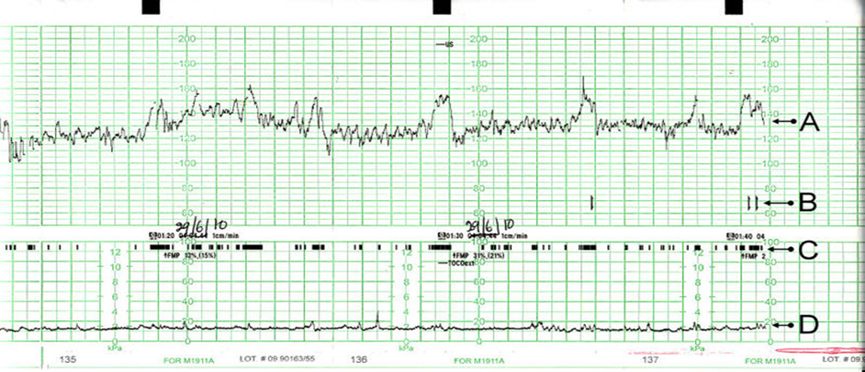
kardiotokografie

Slide 12
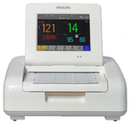
KARDIOTOKOGRAF
srdeční frekvence plodu (kardiotachogram)
děložní činnost (tokogram)
+ akustický výstup

Slide 13
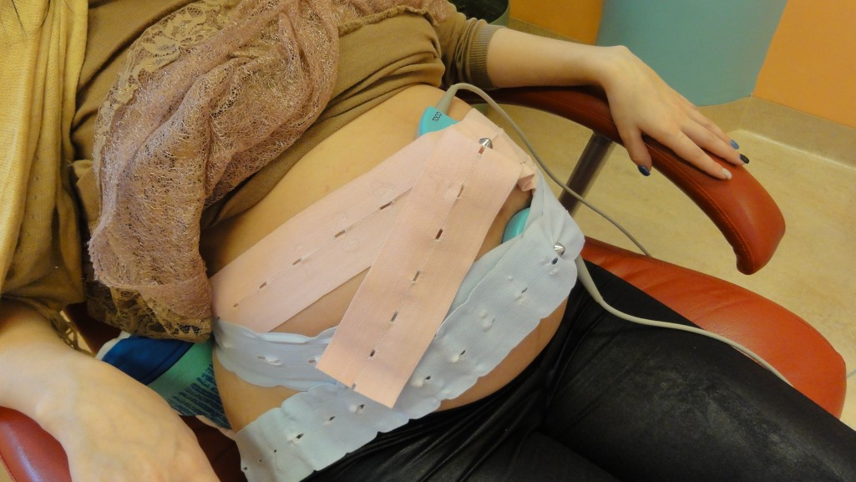
1. sonda snímá kontrakce děložní
2. sonda snímá ozvy plodu

Slide 14
KARDIOTACHOGRAM
Typy frekvenčních změn:
1) dlouhodobé
2) středně dlouhé
3) krátkodobé

Slide 15
kardiotachogram
1) Dlouhodobé frekvenční jevy
= charakterizují změny bazální srdeční frekvence plodu (BF)
- BF je vyjádřená počtem tepů /1 min.
- BF = stabilní, střední úroveň ozev plodu trvající 10 min.
- údery za minutu = tepy za minutu
TYPY bazální frekvence:
1) Normokardie BF 110 – 150 ú/min. (F)
2) Lehká tachykardie BF 150 – 170 ú/min. (S)
3) Těžká tachykardie BF 170 ú/min. a vyšší (P)
4) Lehká bradykardie BF 110 – 100 ú/min. (S)
5) Těžká bradykardie BF 100 ú/min. a méně (P)

Slide 17
kardiotachogram
2) Středně dlouhé frekvenční změny (změny, které zobrazují chování plodu)
= přechodné frekvenční zrychlení – akcelerace
= přechodné frekvenční zpomalení – decelerace
= vycházejí z bazální srdeční frekvence plodu
AKCELERACE (potřebujeme, aby na tom záznamu byly)
= přechodné zrychlení (zvýšení) OP o 15 ú/ min. trvající 15 s a více
- reaktivní CTG křivka: min. 2 akcelerace/ 20 min.
- fyziologický stav = dobrá oxygenace plodu
- při pohybech plodu, při akustických a mechanických podnětech

Slide 18
kardiotachogram
DECELERACE
= přechodné zpomalení OP pod úroveň bazální linie o 15 ú/ min. trvající 10 s a více
- výskyt:
nezávisle na kontrakcích
v závislosti na kontrakční zátěži plodu (periodické decelerace)
rané decelerace (DIP I) (P) – zrcadlový obraz kontrakce
pozdní decelerace (DIP II) (P) – jsou až za vrcholem kontrakce
variabilní decelerace (DIP I – DIP II) (P)

Slide 19
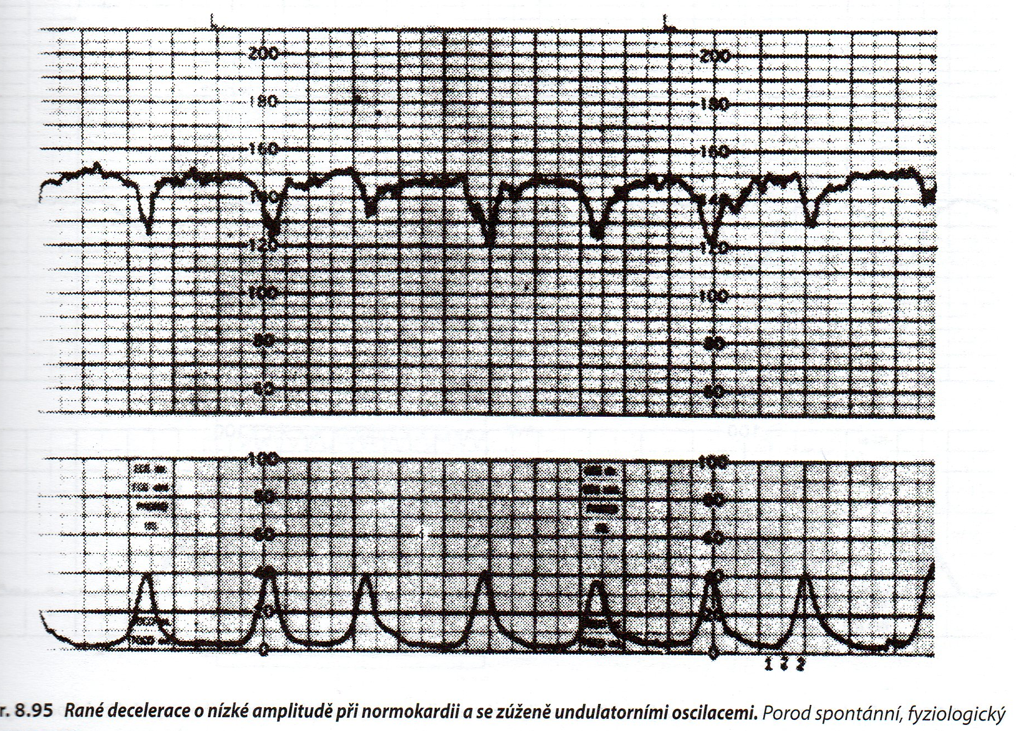

Slide 20
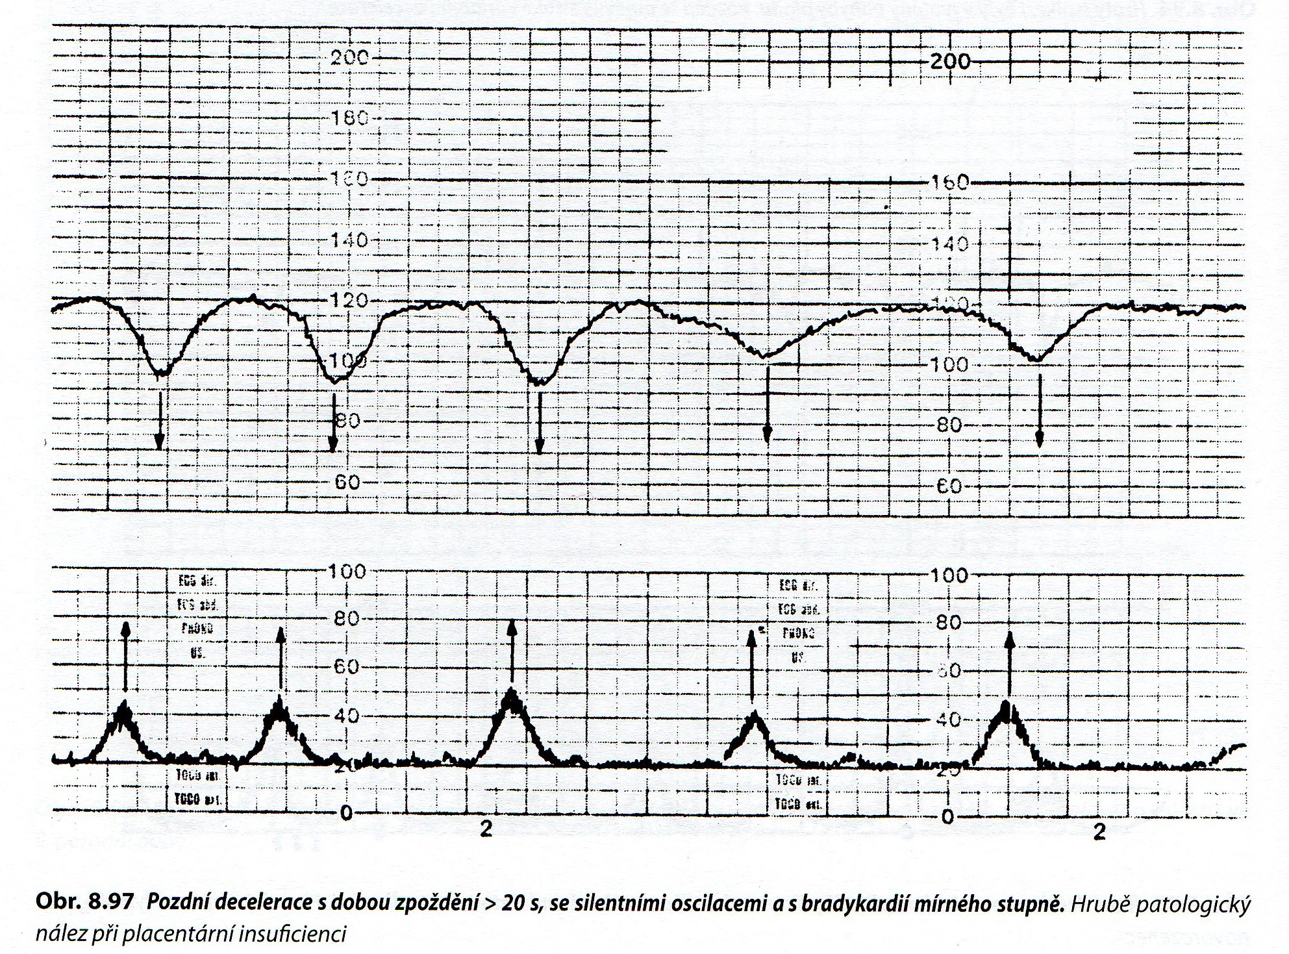

Slide 21
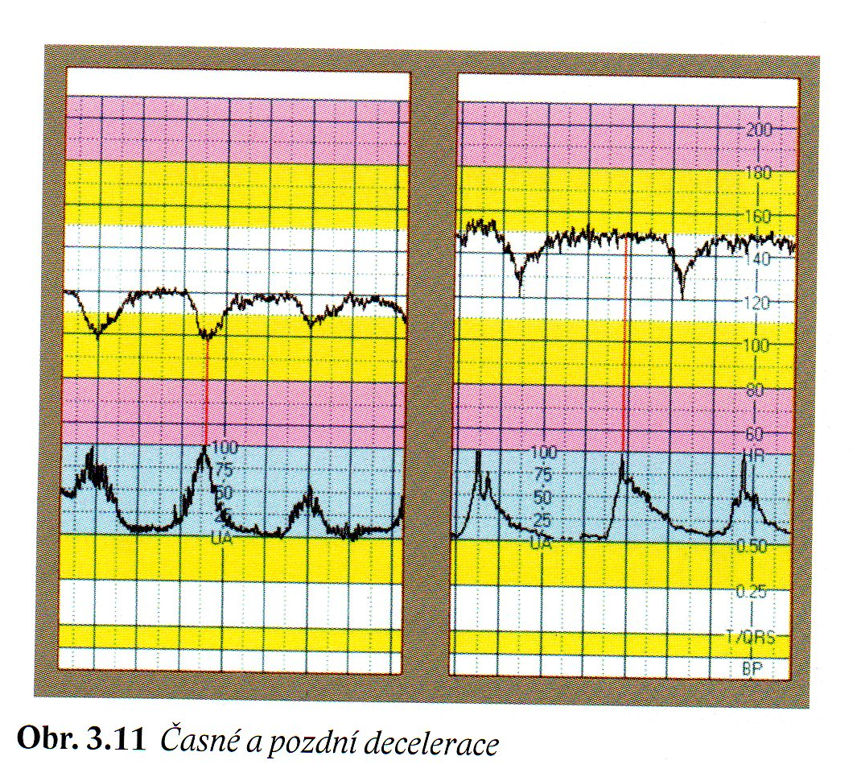

Slide 22
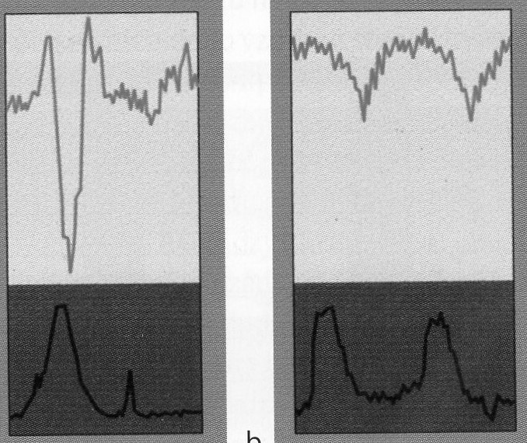

Slide 23
kardiotachogram
3) Krátkodobé frekvenční jevy
= oscilace
= krátkodobá variabilita („výkyvy“) kolísající kolem střední hodnoty (BF)
Oscilační pásma:
Pásmo undulatorní (F) – šíře 10 – 25 ú/min.
Pásmo zúženě undulatorní (S) – šíře 5 – 10 ú/min.
Pásmo silentní (P) – šíře pásma méně než 5 ú/min.
Pásmo saltatorní „skákavé“ (S) – šíře pásma více než 25 ú/min.
Sinusoida – nekmitá, protne 2 – 5x bazální srdeční frekvenci (preterminální stav plodu)

Slide 24
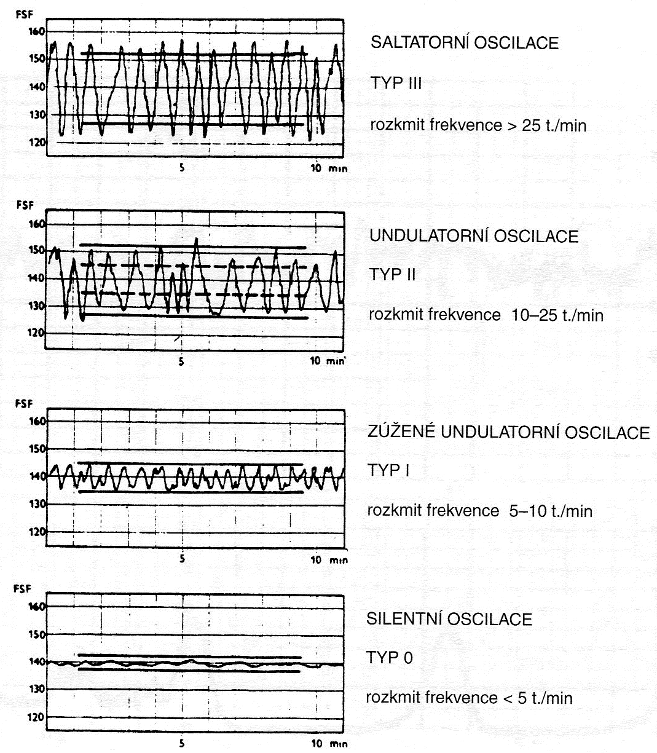

Slide 25
Klasifikace CTG
FYZIOLOGICKÝ
SUSPEKTNÍ
PATOLOGICKÝ

Slide 26
Fyziologické ctg
normokardie 110 – 150 ú/min.
undulatorní oscilace – šíře pásma 10 – 25 ú/min.
nepřítomnost decelerací
přítomnost 2 a více akcelerací /20 min.

Slide 27
Suspektní ctg
lehká tachykardie 150 – 170 ú/min.
lehká bradykardie 110 – 100 ú/min.
saltatorní oscilace – šíře pásma více než 25 ú/min.
zúženě undulatorní oscilace – šíře pásma 5 – 10 ú/min.
sporadické decelerace (DIP 0)
nepřítomnost akcelerací více než 40 minut

Slide 28
Patologické ctg
těžká tachykardie více než 170 ú/min.
těžká bradykardie méně než 100 ú/min.
silentní pásmo – šíře pásma méně než 5 ú/min.
periodické decelerace (DIP I, DIP II), variabilní decelerace
sinusoidní křivka

Slide 29
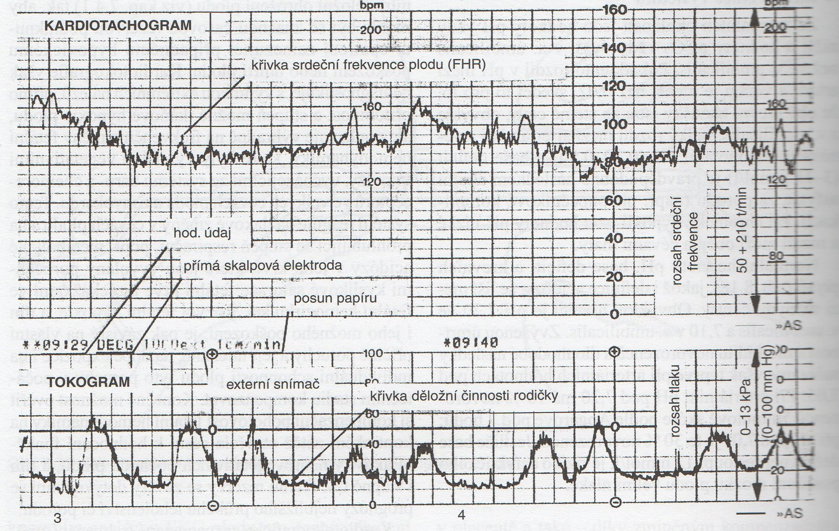
Ukázka fyziologického záznamu

Slide 30
DĚLOŽNÍ ČINNOST - TOKOGRAM
fyziologická děložní činnost:
- bazální tonus = 10 mmHg
- I. doba porodní – kontrakce 2 – 3 / 10 min. – až do 60 mmHg
- II. doba porodní – kontrakce až 5 /10 min. – až do 100 mmHg

Slide 31
Co hodnotíme na kontrakcích
FREKVENCE – trvání od začátku jedné kontrakce do začátku druhé kontrakce
INTENZITA KONTRAKCÍ – tzv. amplituda (nejvyšší místo, vrchol kontrakce)
DÉLKA KONTRAKCE – začátek a konec jedné kontrakce
MEZIKONTRAKČNÍ OBDOBÍ – mezi kontrakcemi
CHARAKTER KONTRAKCÍ
BAZÁLNÍ TONUS – období, kdy je děloha v klidu, bez kontrakcí, 10 mmHg

Slide 33
kardiotokografie
minimální doba záznamu: 20 minut
CTG záznam ovlivňuje mnoho faktorů (pohybová aktivita plodu, děložní kontrakce, změny v placentárním průtoku krve, syndrom dolní duté žíly, teplota matky, bolest matky, léky)

Slide 34
Funkční testy
1) NST – non stress test
2) ZOT – zátěžový oxytocinový test

Slide 35
Funkční testy – non stress test
nezátěžové a neinvazivní vyš.
CTG od 36. týdne gravidity, povinné od 38. týdne gravidity
záznam trvá 20 minut
v prenatální poradně, poté v nemocnici

Slide 36
Funkční testy – zátěžový oxytocinový test
oxytocinem uměle vyvolaná kontrakční zátěž
ženě je aplikován infuzní pumpou ředěný oxytocin do vyvolání kontrakcí (max. 3 kontrakce za 10 min.)
po 10 min. se dávka podávaného oxytocinu vždy zvyšuje na dvojnásobek
posuzuje se citlivost dělohy na oxytocin (biologická příprava rodičky k porodu) a reakce plodu na uměle vyvolanou kontrakční zátěž
indikace: suspektní CTG, indukce porodu
po ZOT se natáčí klasický NST

Slide 37
;
DĚKUJI ZA POZORNOST

